Slide 1
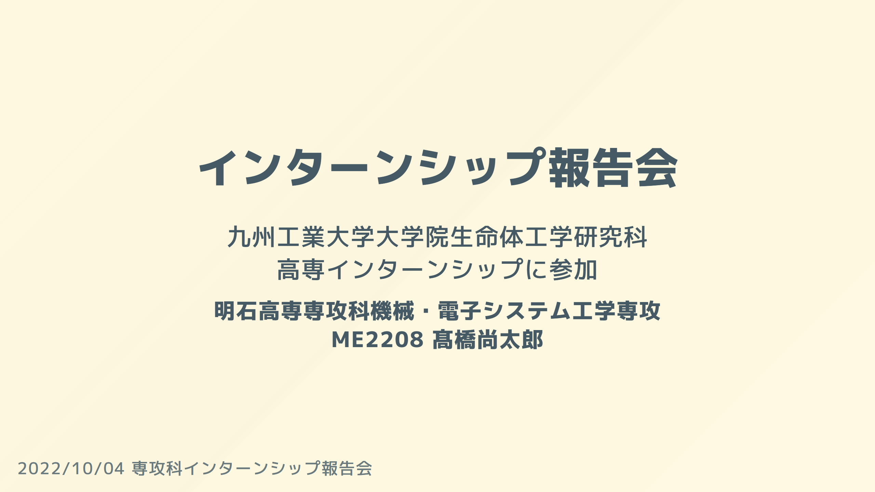
Notes:
ME2208髙橋が、
九州工業大学大学院生命体工学研究科の高専インターンシップの発表を始めます。
よろしくお願いします。

Slide 2
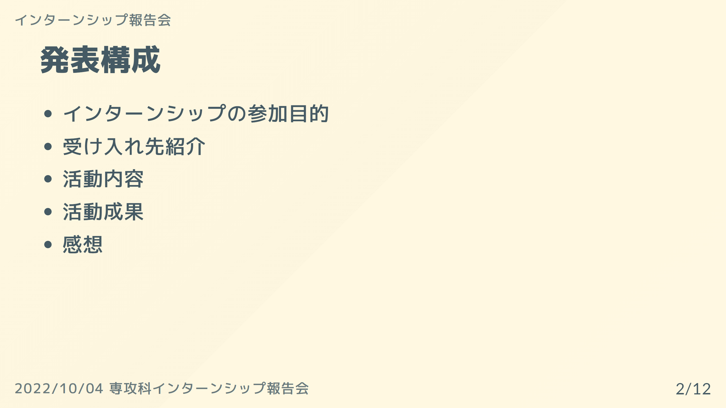
Notes:
発表構成はこのようになっています。順番に、~

Slide 3
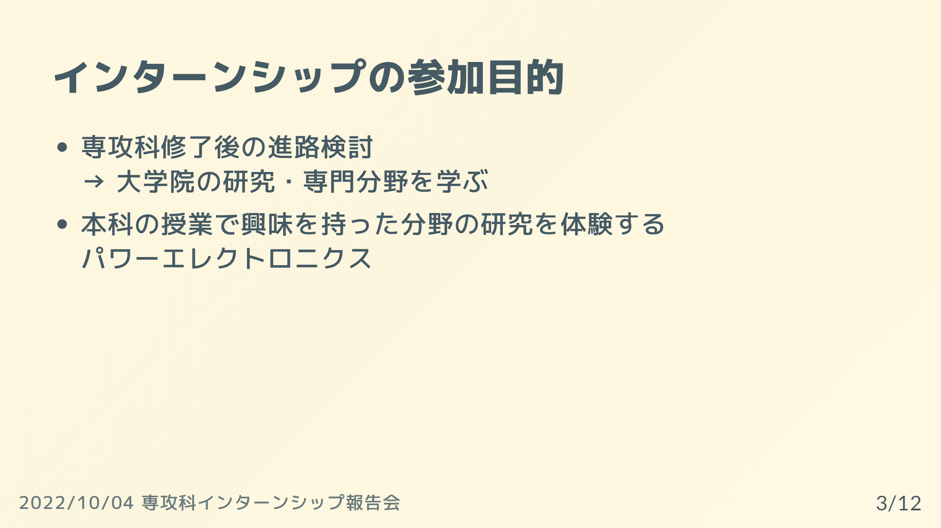
Notes:
まず ~ ですが、
私は、就職を優先して、進路を検討中ですが、大学院の様子を知っておきたいと思ったため、
研究を体験できる九工大のインターンシップに参加しました。
もう一つは、本科のパワーエレクトロニクスの授業を受けて興味があったので、
パワーエレクトロニクスの研究を体験しました。

Slide 4
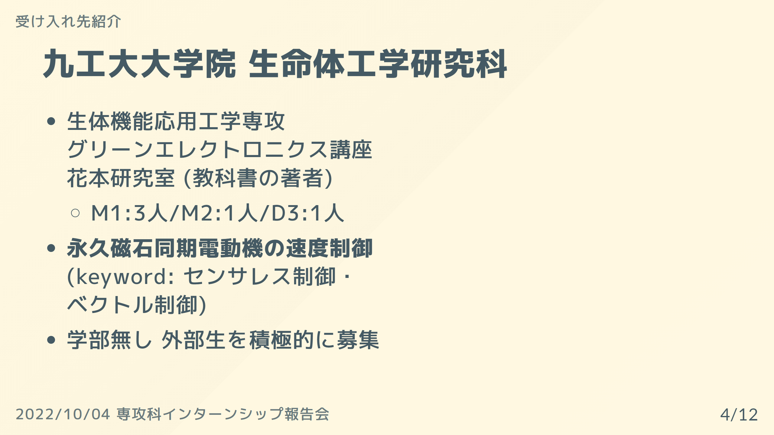
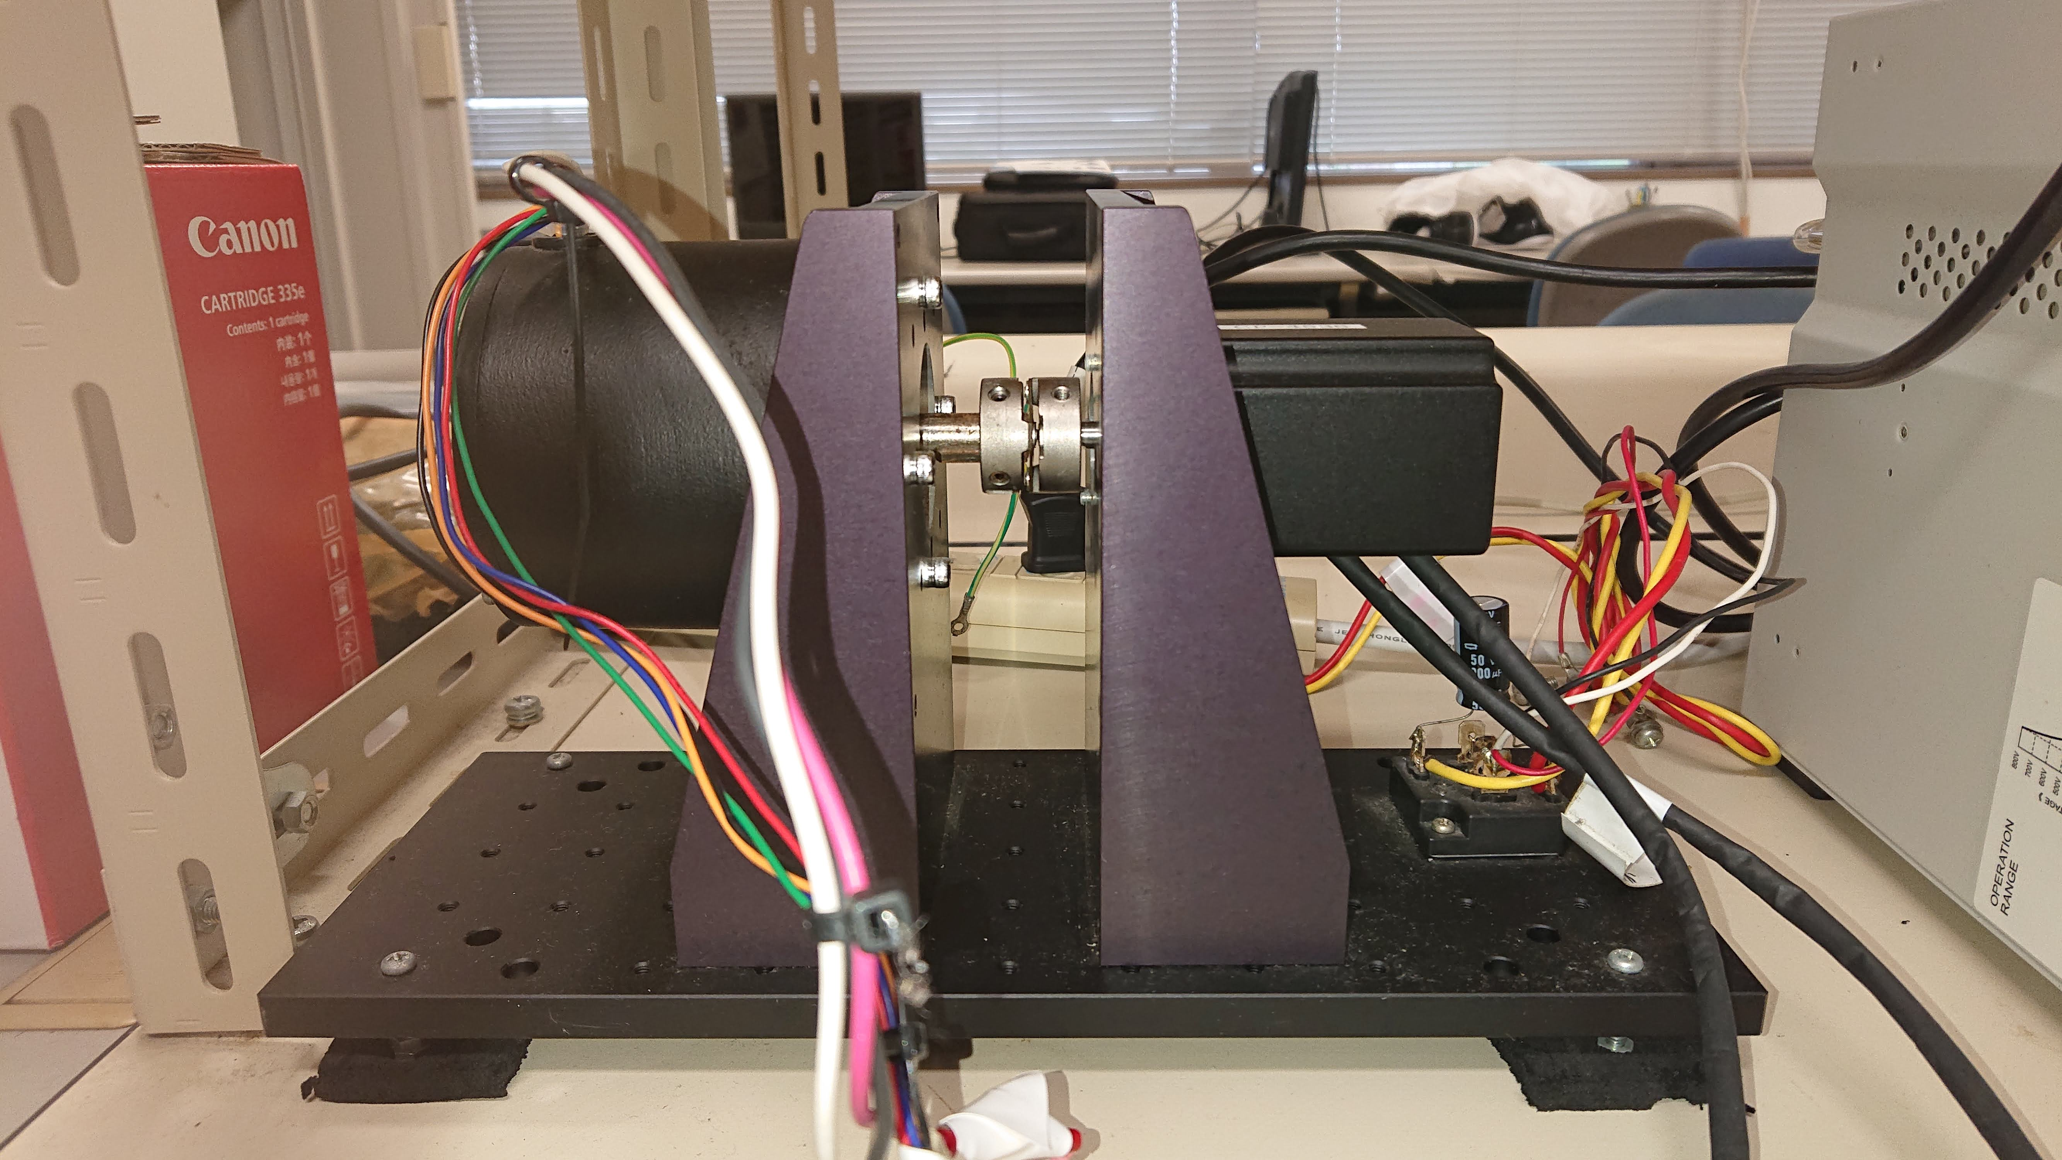
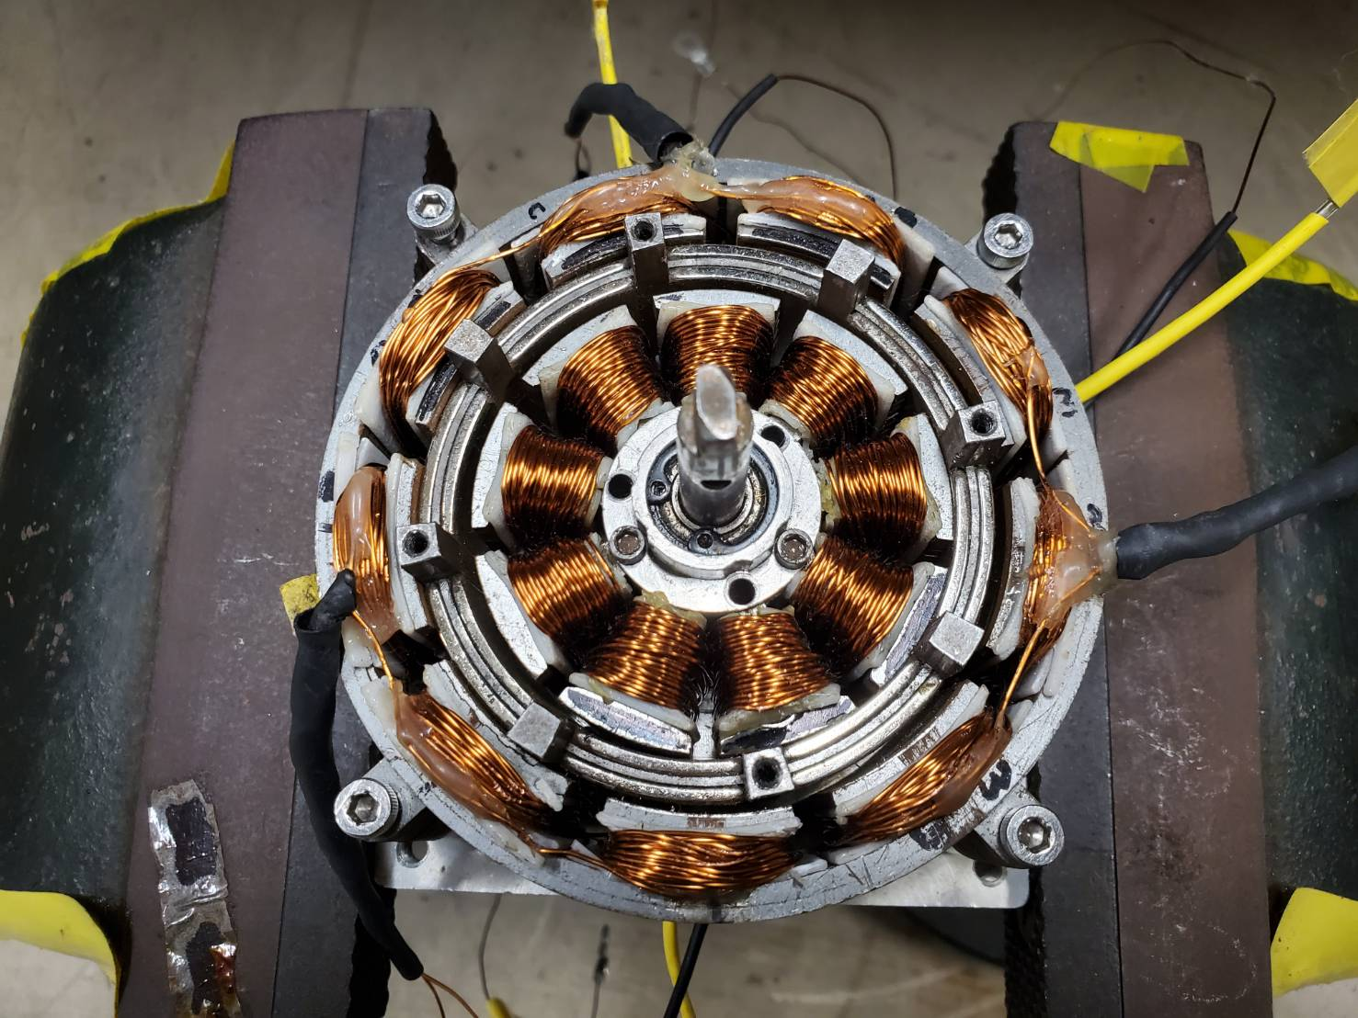
今回扱った
永久磁石同期電動機
PMSM
他高専の本科生
1名も参加(計2名)
他の
研究内容
ダブル
ステータモータ
(手作り)
R.5から専攻科生推薦選抜が始まる
Notes:
続いて、受け入れ先の紹介です。
~ 研究室でインターンに参加させて頂きました。
本科の授業で使った教科書の著者の方です。
私の活動テーマは
永久磁石動機電動機の速度制御です。
研究のキーワードとして ~
生命体工学研究科の特徴として、
学部が無く外部生を積極的に募集しているので、
専攻科から受験もしやすいことが特徴です。
来年から専攻科生推薦選抜が始まるそうです。

Slide 5
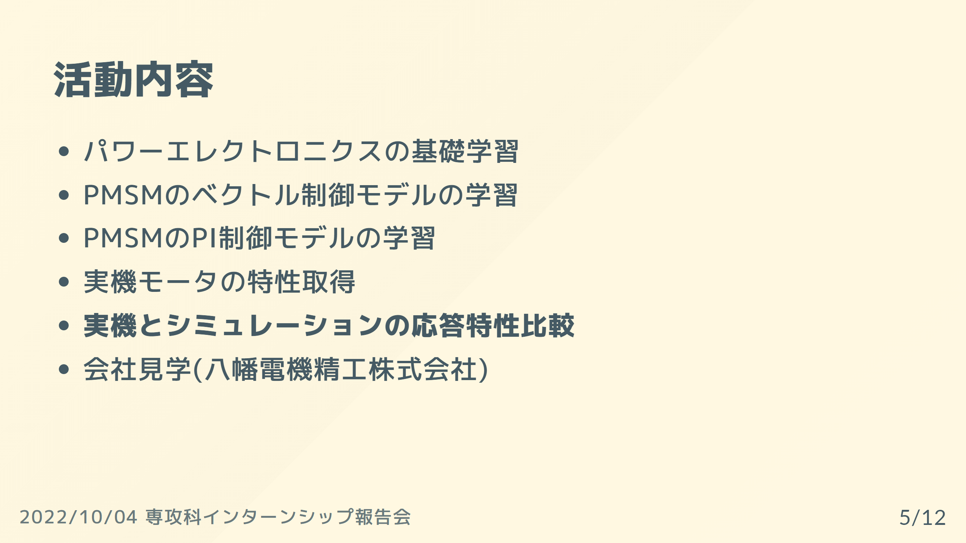
Notes:
インターンシップの活動内容はこのようになっています。
今回の活動のメインは、PMSMの実機とシミュレーションの応答特性比較です。

Slide 6
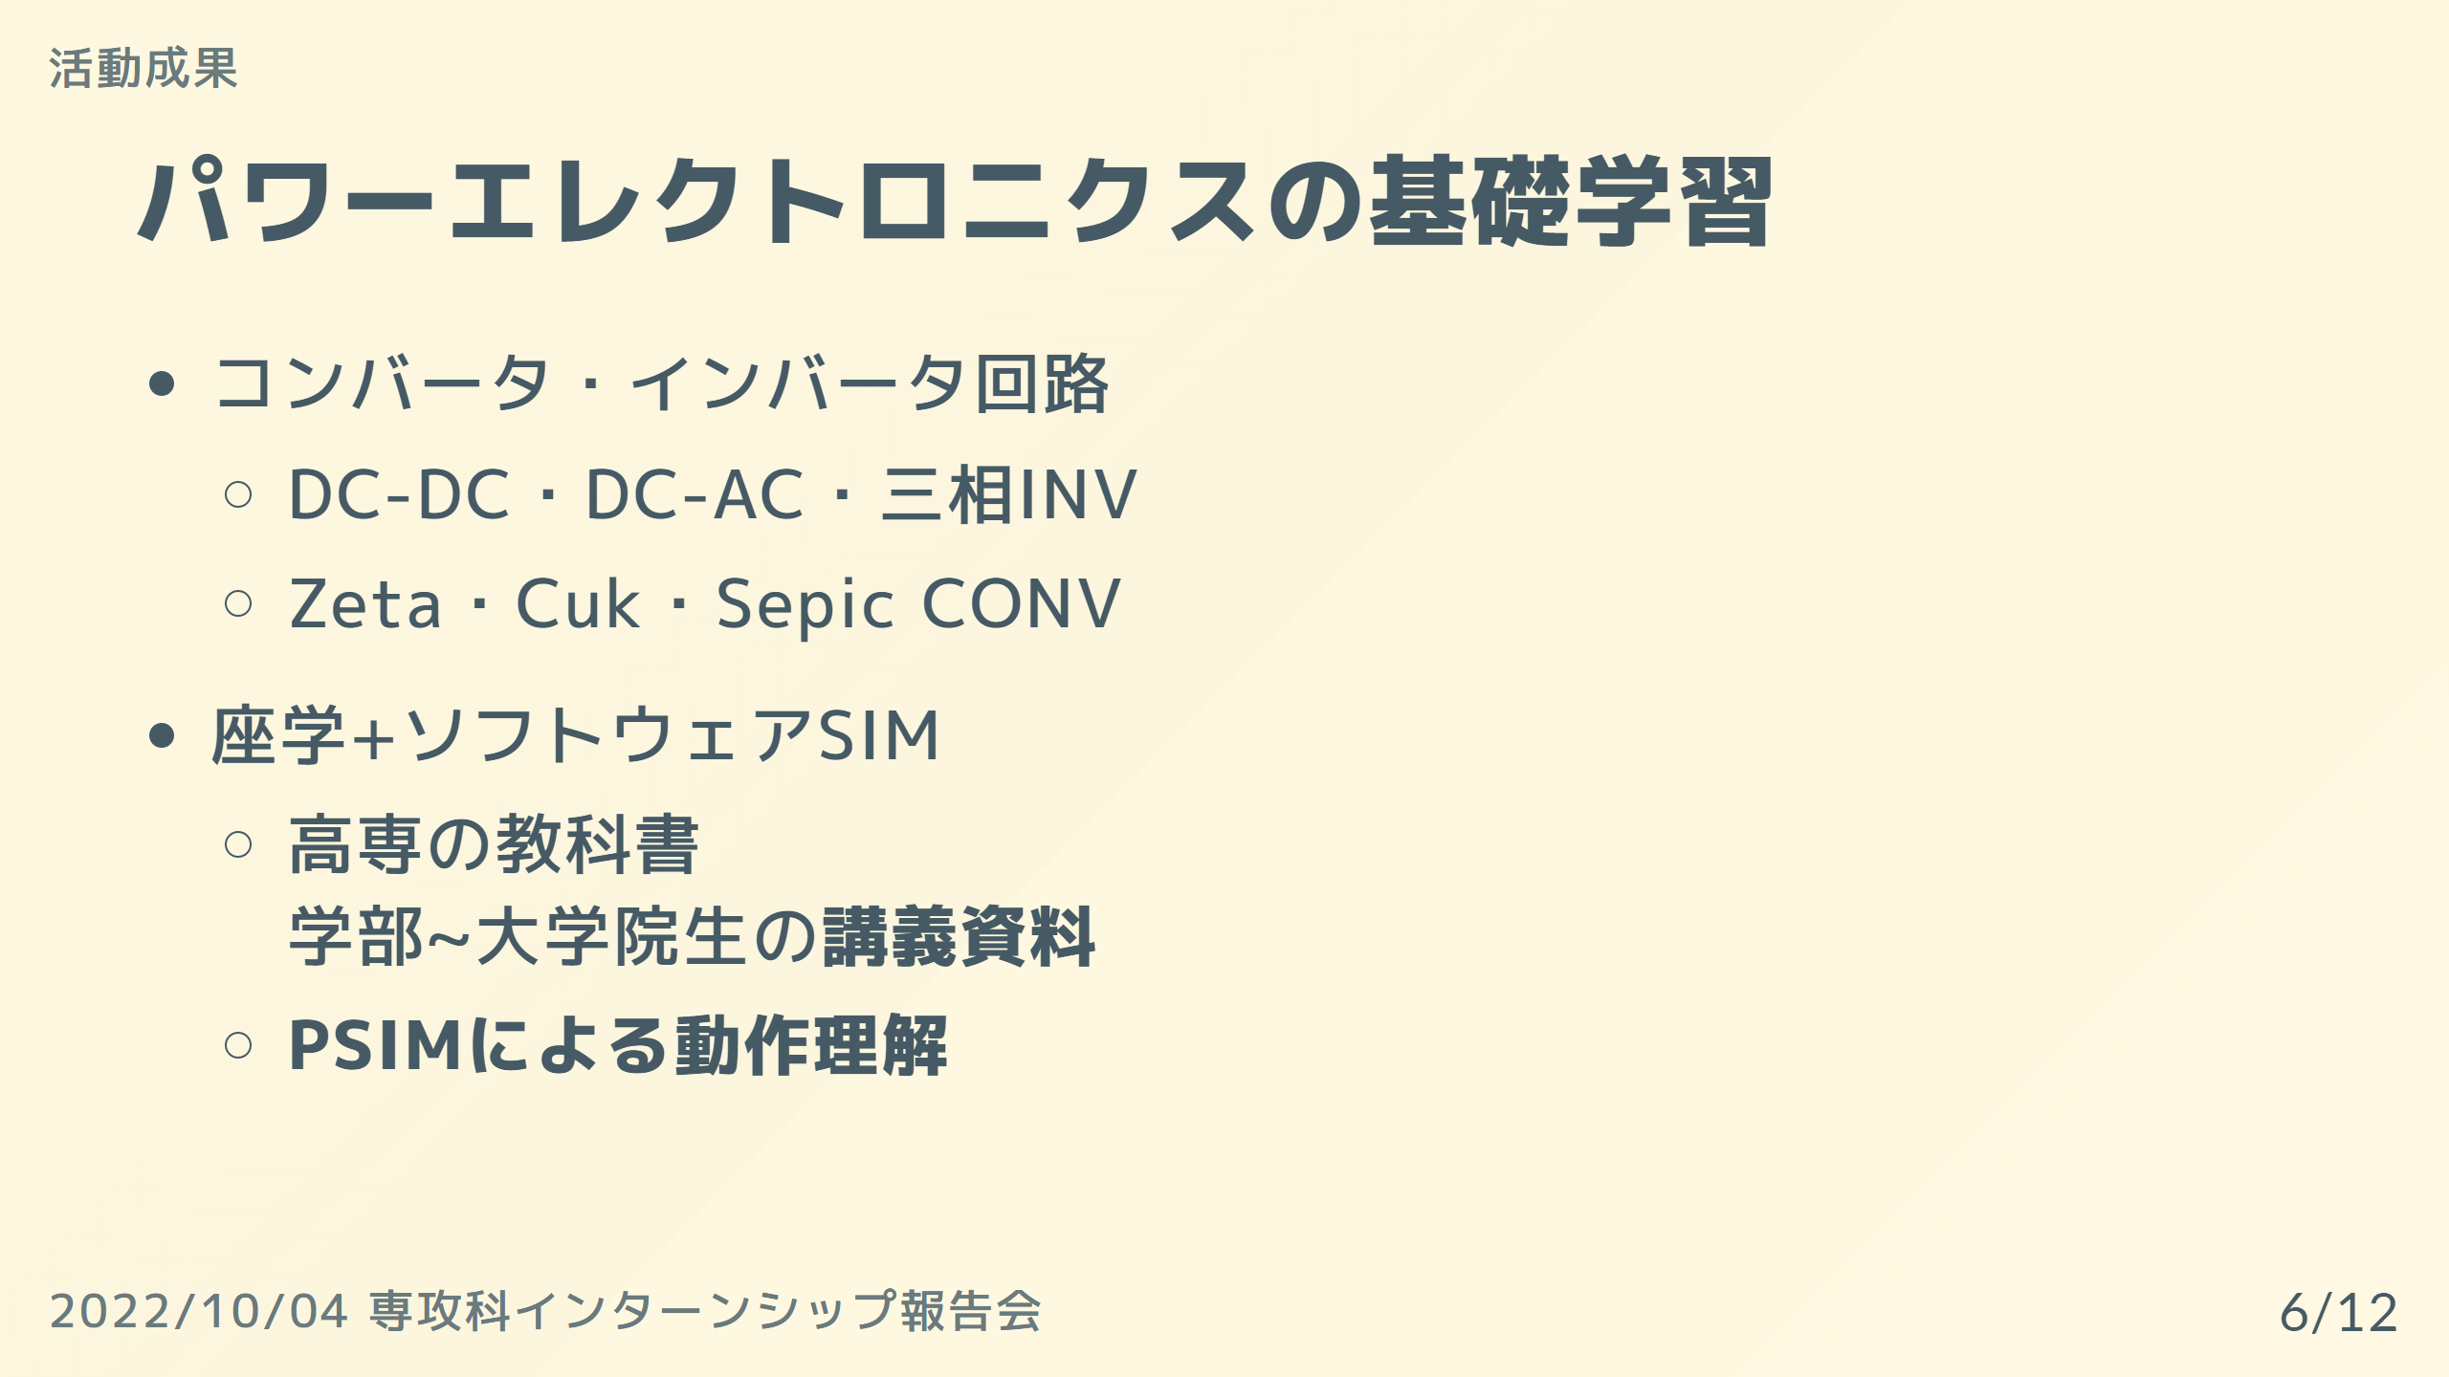
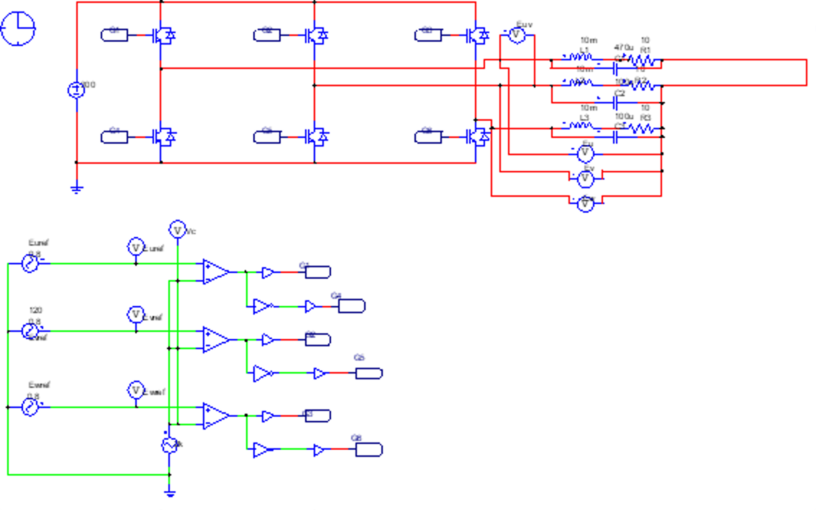
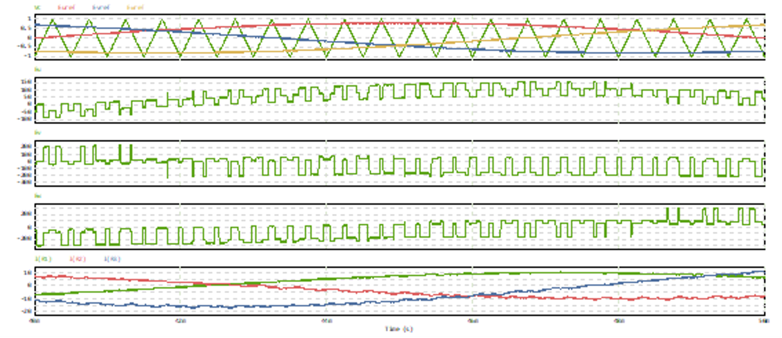
三相電圧型インバータ
Notes:
パワーエレクトロニクスの基礎学習です。
本科の授業で習った内容と
プラスαの
PSIMという回路シミュレータを使って動作を理解しました。
本科の授業で扱っていた教科書の著者の先生から、手厚い指導を頂きました。
内容として、コンバータ・インバータ回路は、本科時代に習った部分の復習に加えて、
Zeta・Cuk・Sepicコンバータ等、新規の内容にも取り組みました。

Slide 7
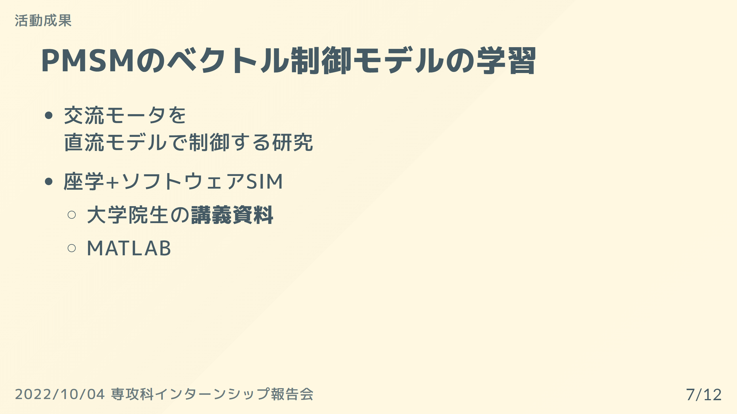
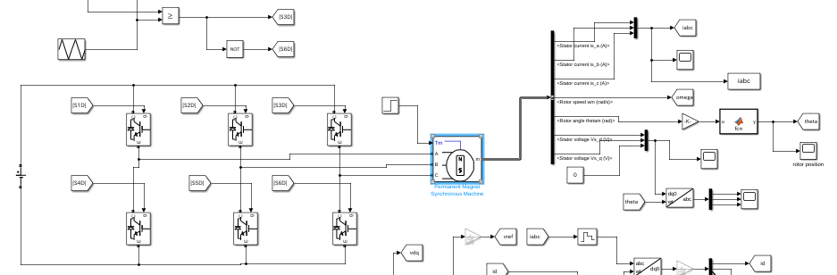
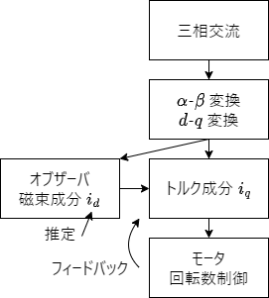
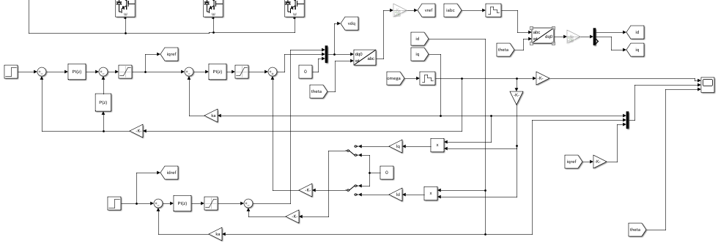
ベクトル制御モデルの
全体図
MATLAB 三相交流生成部
MATLAB内のAPIを使用
MATLAB 制御器部(PI制御)
Notes:
続いて、PMSMのセンサレス制御についてですが、この研究を一言で表すと、
交流モータを直流モデルで制御する研究です。
具体的には、三相交流を変換し、直流成分を作りだして、モータの磁束、トルクを推定し、モータの回転数を制御するという流れになっています。
センサレスという名前は、回転数を検知するセンサを付けることなく制御できることから名前が付けられています。

Slide 8
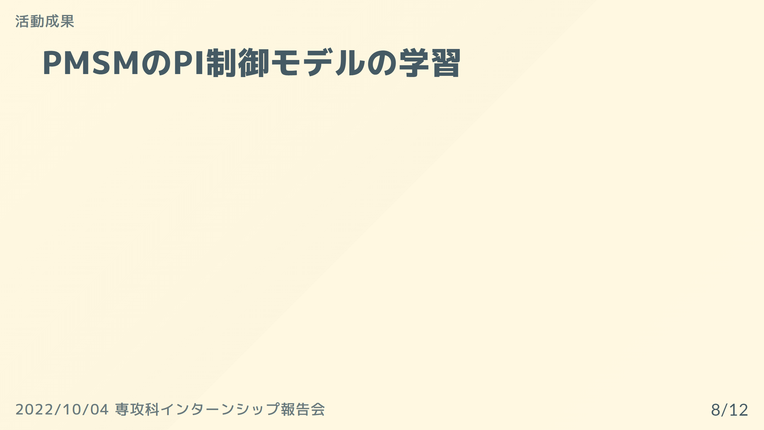
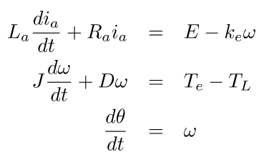
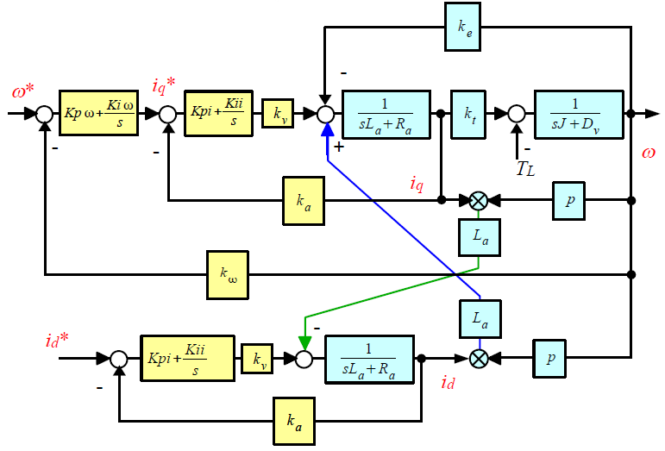
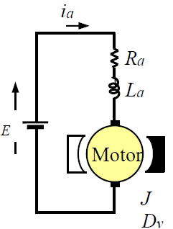
座標変換後は
直流モータモデル
制御対象
オブザーバ
Notes:
続いて、PI制御モデルについてです。
直流成分を取り出した後に直流モータモデルとして動作するので、
それを、PI制御器とオブザーバを配置することで、
モータを制御しています。

Slide 9
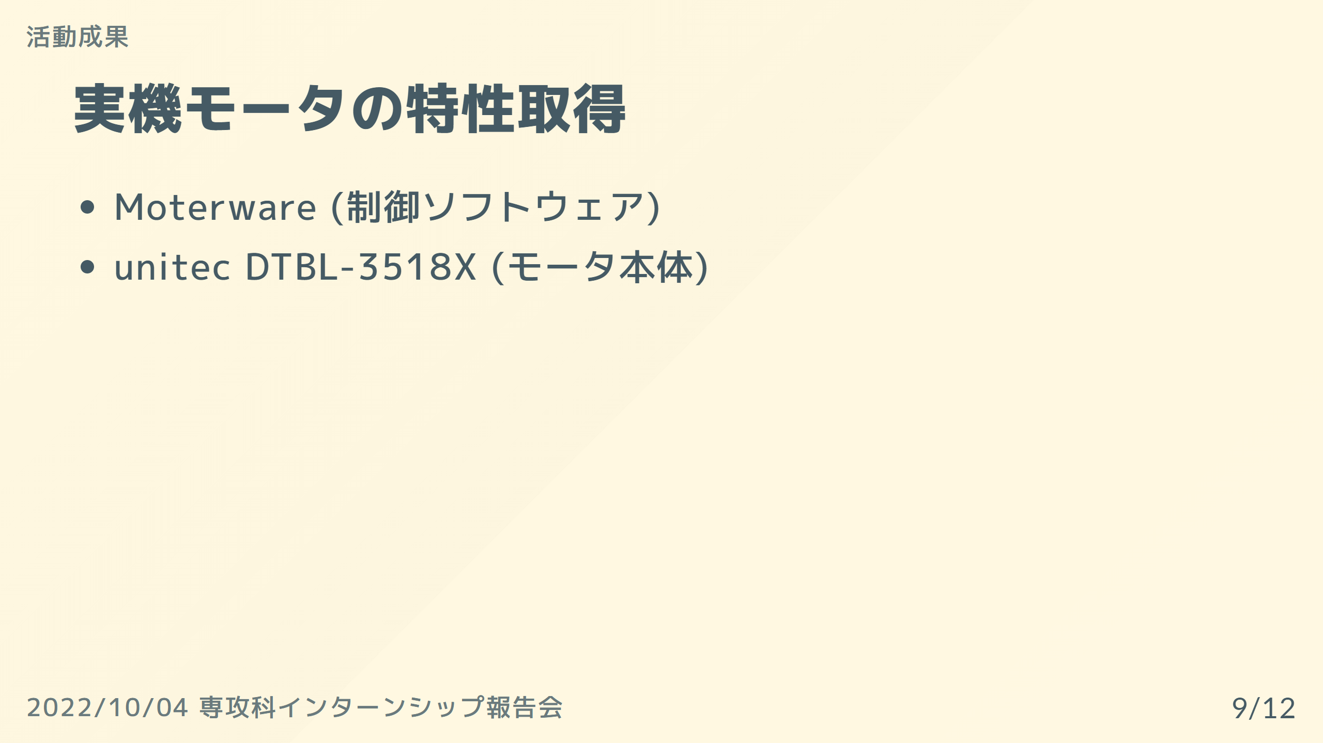
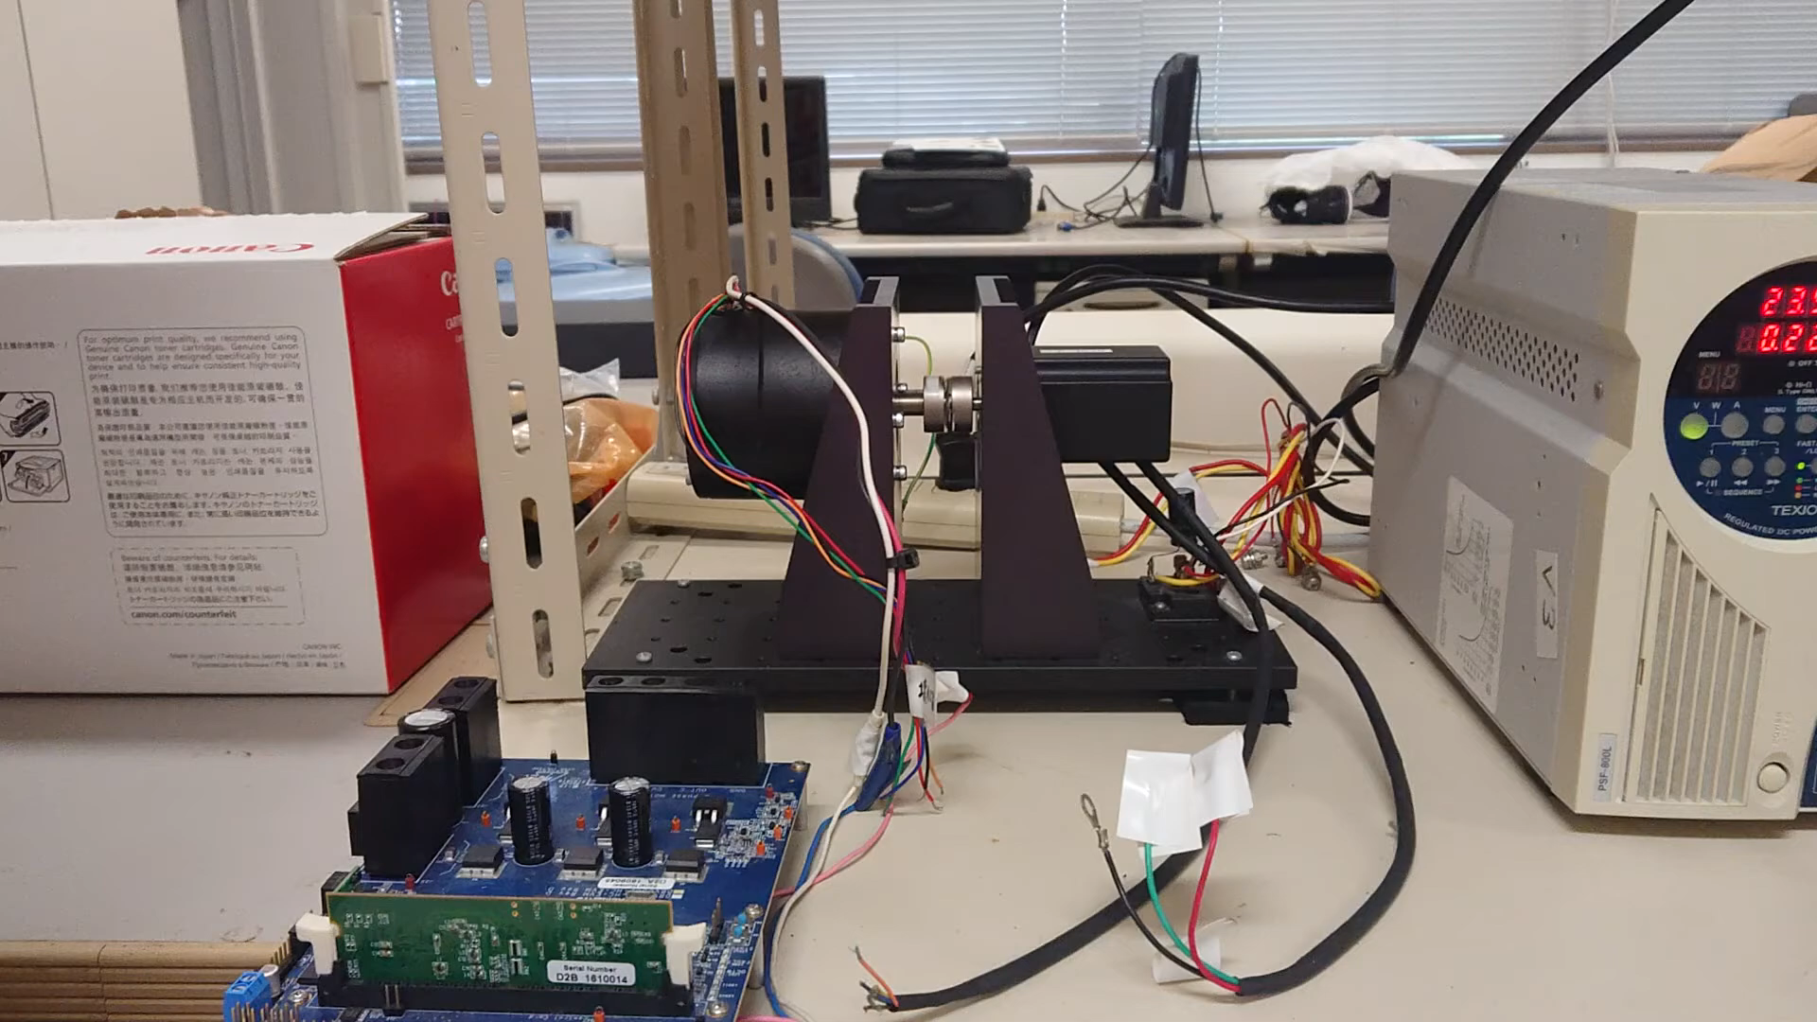
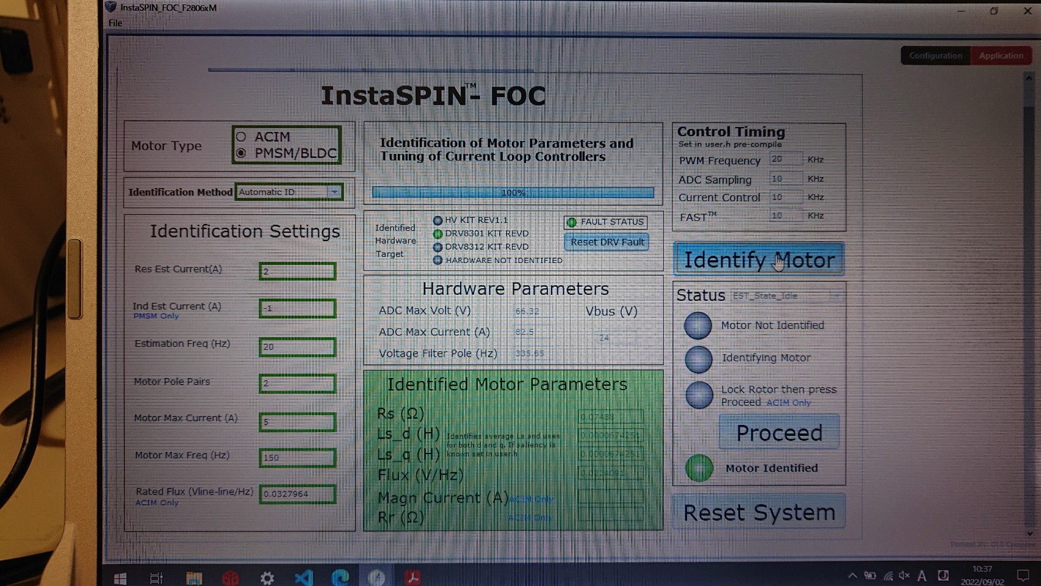
実機の応答特性の取得
Notes:
実機モータの特性を取得している様子です
モータ制御用のFPGAがあって、そこから専用ソフトウェアや、
Cのプログラムで制御を行っています。

Slide 10
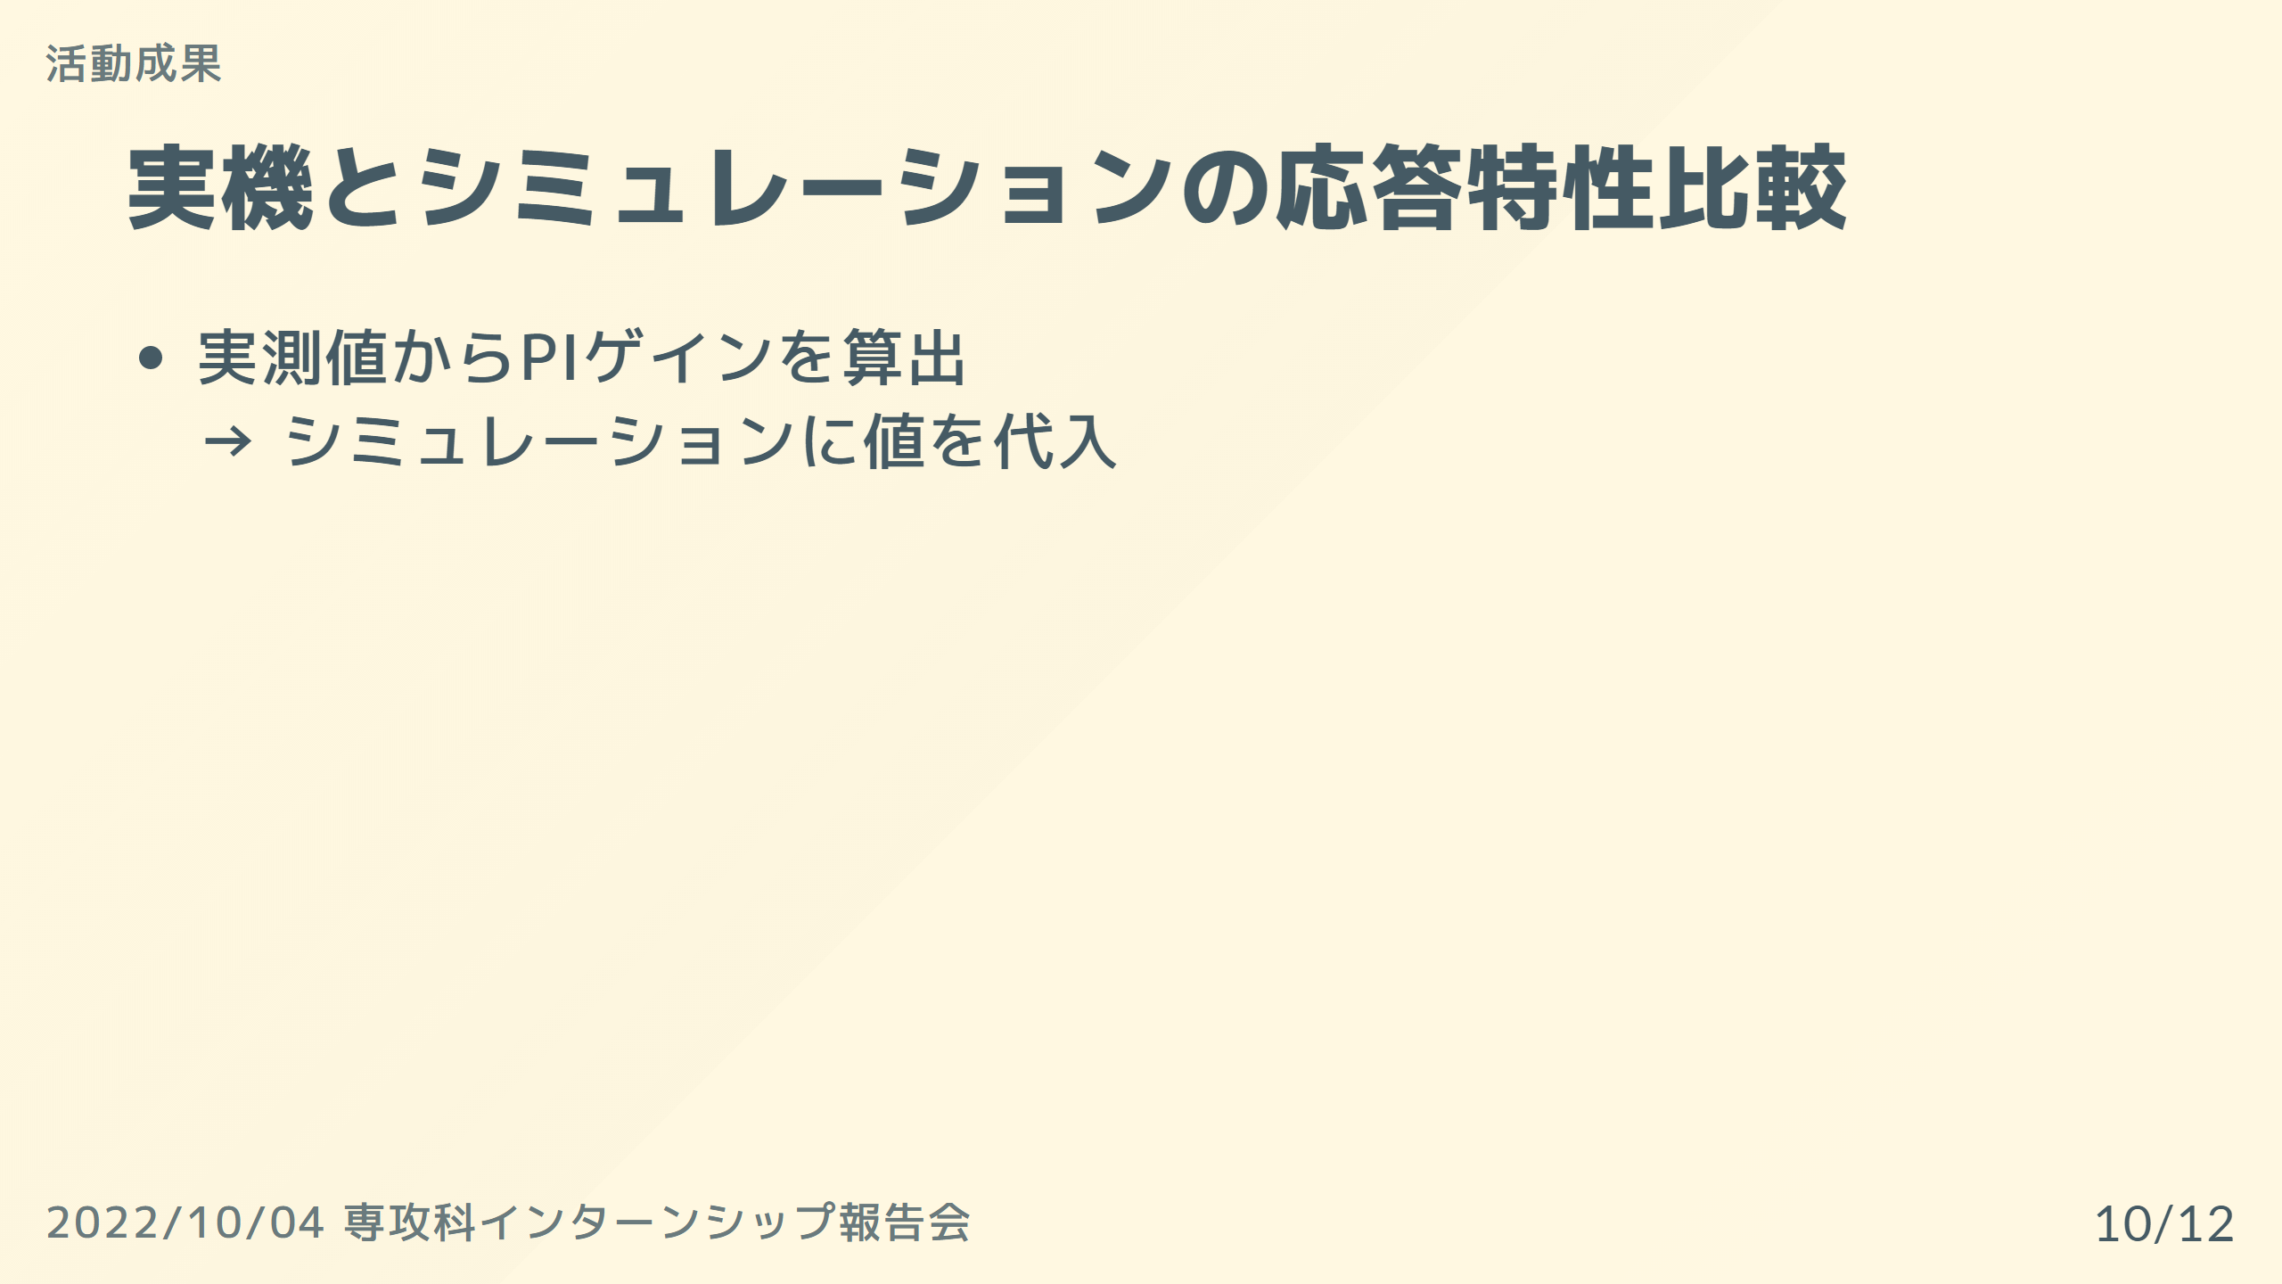
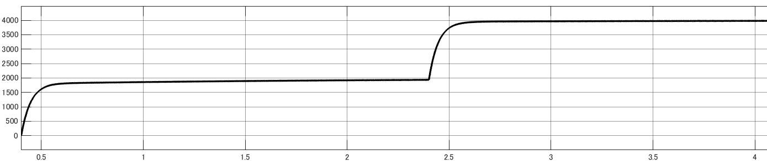
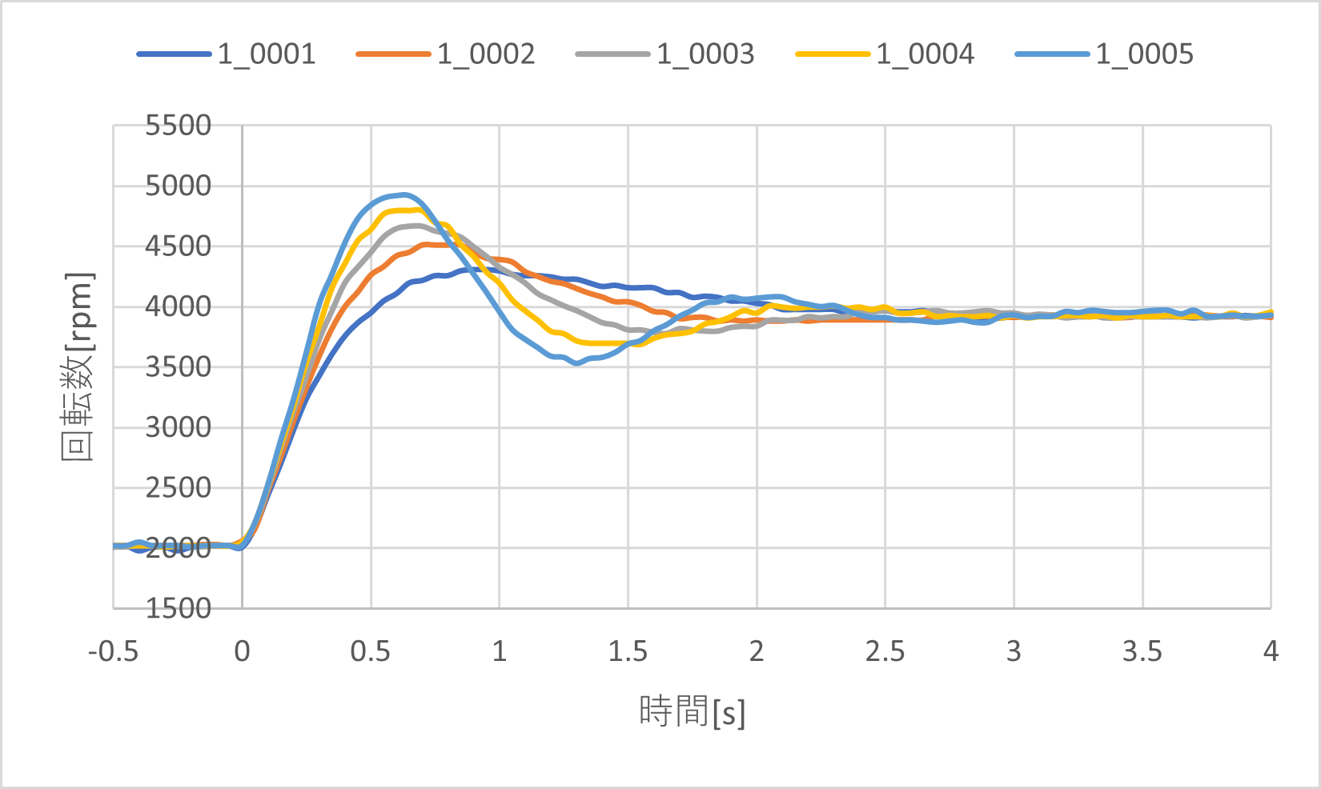
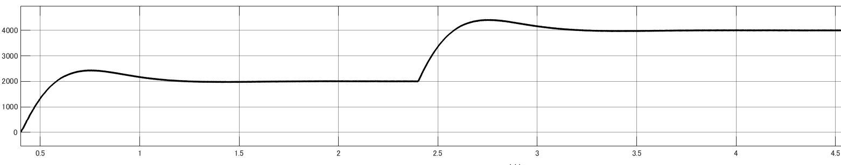
実機とシミュレーションで特性が合わない
実測値をシミュレーションに代入
制御器のゲインを変更して実機の応答に近づける
実機の応答特性
Notes:
取得したデータを比較した結果です。
実機とシミュレーションで値が合わないということが起こりました。
原因としては、機械系のゲインの値が不明だったことが挙げられます。
制御器のゲインを実機

Slide 11
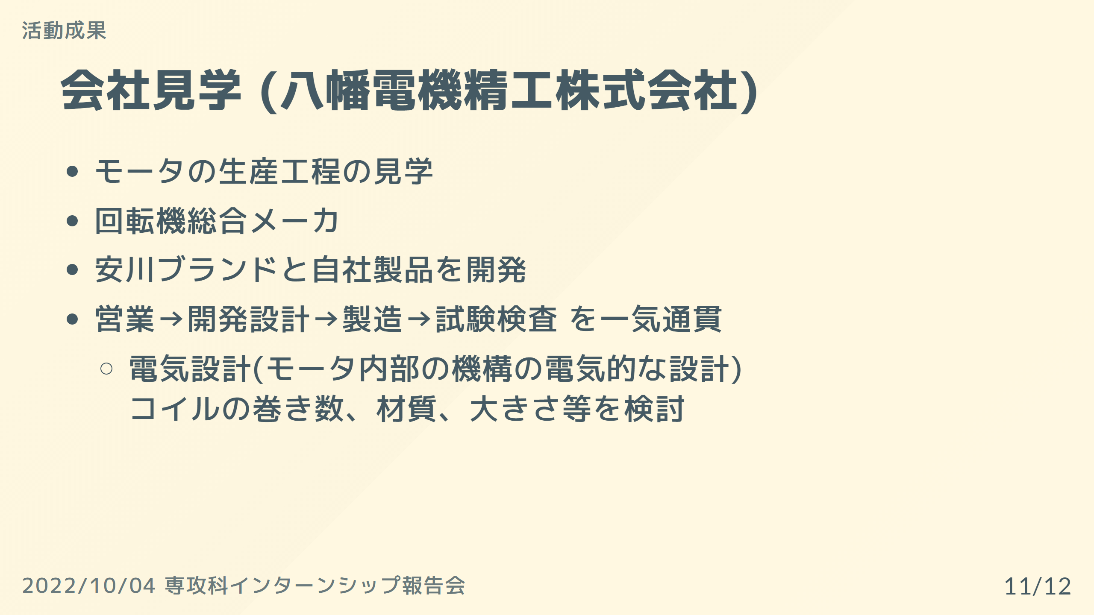
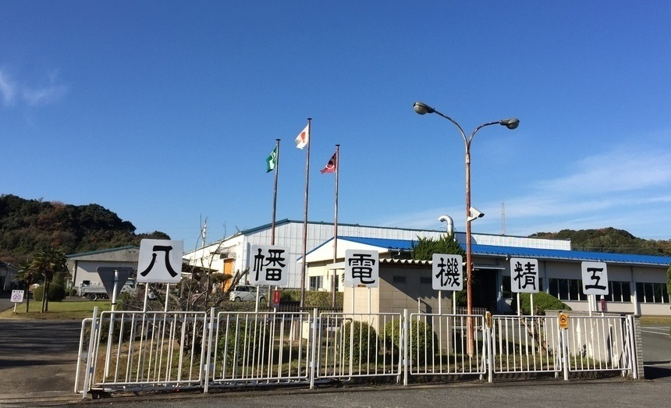

Slide 12
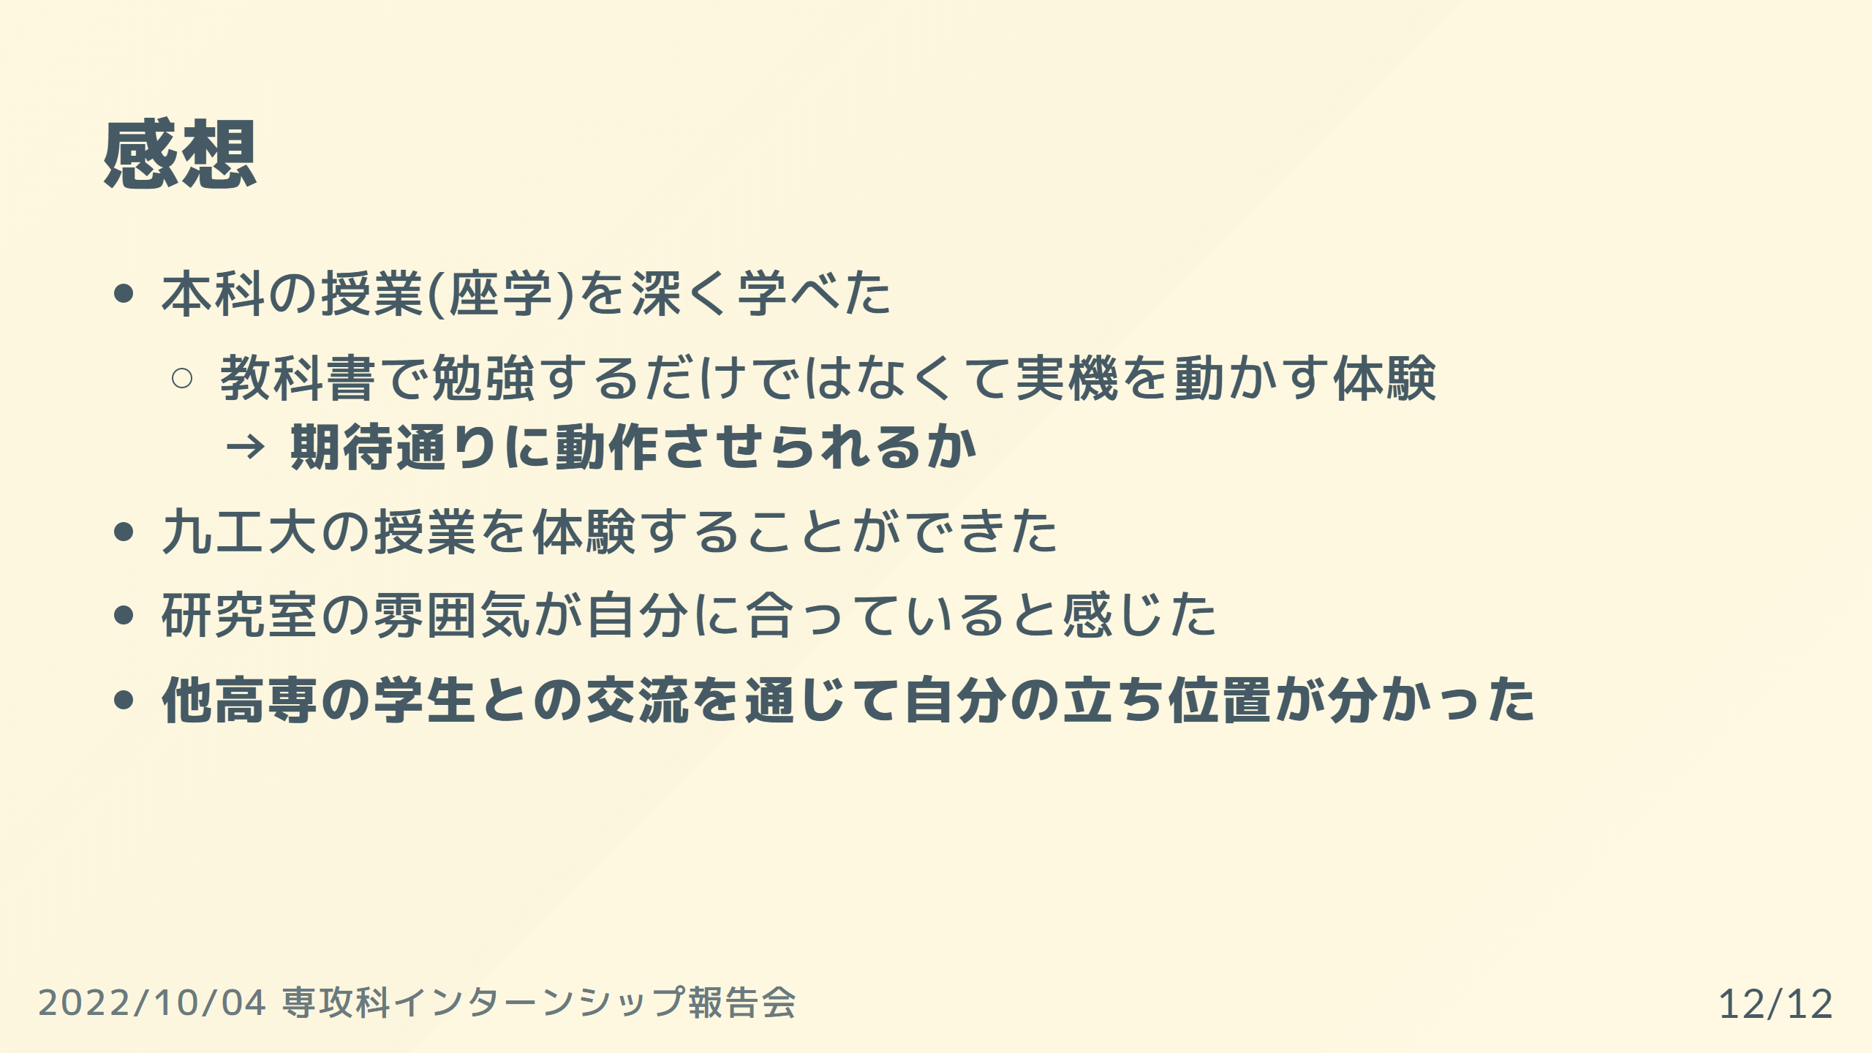
Notes:
最後に感想
本科の座学を深く
九工大の授業
研究室の学生の方とも気軽に話をできましたし、先生ともよく話をしました。
研究室の雰囲気は、自分に合っているなと感じました。
また、他高専の学生との交流があって、話をしているうちに、自分の社会的立ち位置が分かりました。

